Slide 1
Maj
Förrådshantering

Slide 2
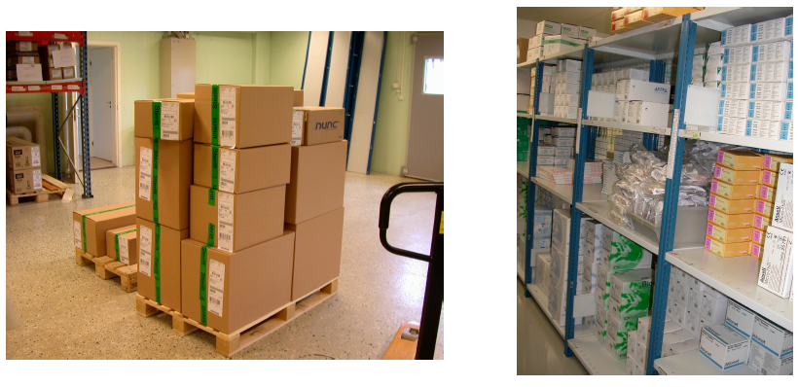
Förrådshantering och transport av produkter med specificerad renhetsgrad
Förpackning, förrådshantering och hantering ska säkerställa
att kvaliteten hos produkten bibehålles fram till patienten.

Slide 3
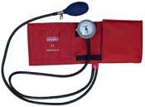
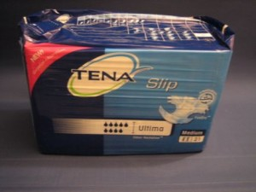
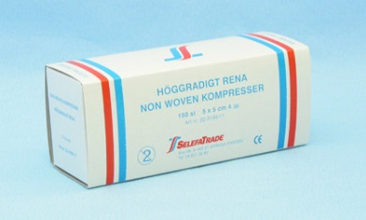
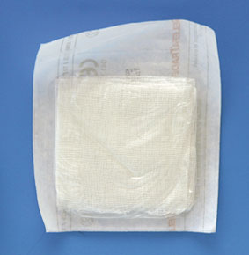
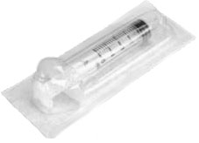
Renhetsgrad
Rent – höggradigt rent - sterilt
Rent
För ögat synligt rent, dvs produkter som endast berör oskadad hud. Renhetsgrad uppnås t ex genom mekanisk rengöring med rengöringsmedel och vatten (samt ev. ytdesinfektionsmedel).
Höggradigt rent
Produkter som kommer i beröring med skadad hud och slemhinnor utan att skära igenom dem ska vara höggradigt rena. Höggradig renhet uppnås i första hand genom desinfektion i diskdesinfektor.
Sterilt
Föremål och vätskor som ska föras in genom hud eller slemhinnor sterila. Uppnås genom t ex autoklavering.

Slide 4
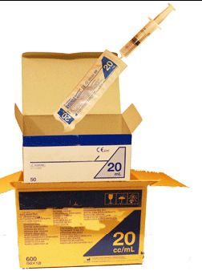
Produktförpackning (pfp)
är en skyddande förpackning för den enskilda produkten. Bruten produktförpackning för steril
produkt skall ej kunna återförslutas.
Avdelningsförpackning (afp)
är en samlande och skyddande förpackning för enskilda produktförpackningar av samma slag.
Transportförpackning (tfp)
är ett samlande och skyddande emballage
under transport av avdelningsförpackningar med samma produktinnehåll.

Slide 5
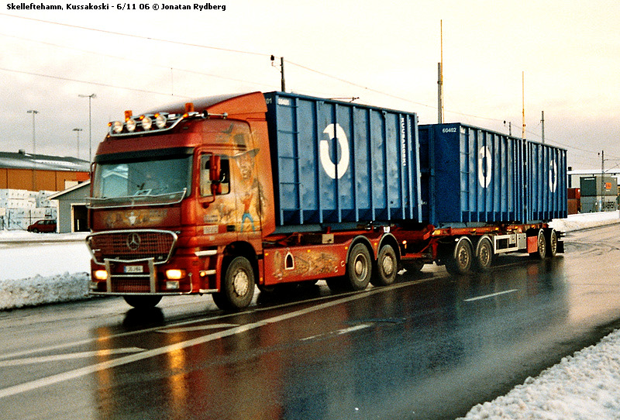
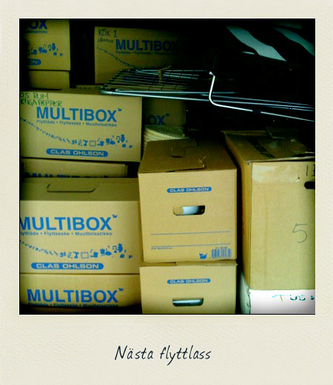
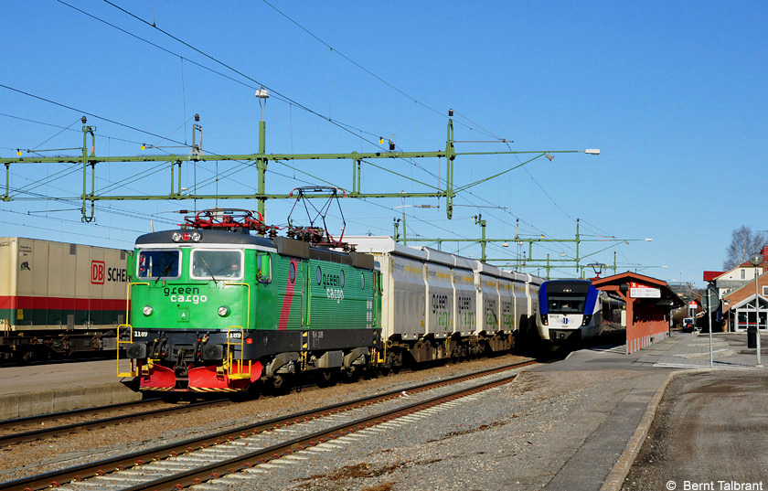
Transportförpackning
Notes:
Stödtext:
Hur har godset transporterats till er?

Slide 6
Transportförpackning
Wellpapp tillverkas av återvinningspapper och kan innehålla stora mängder mögelsporer.

Slide 7
Avemballering av transportförpackning
Ska ske i särskilt utrymme för avemballering
eller utanför avdelningen
Ska utföras så att förorening av avdelnings-
och produktförpackningar undviks.
Skyddsförkläde och handhygien

Slide 8
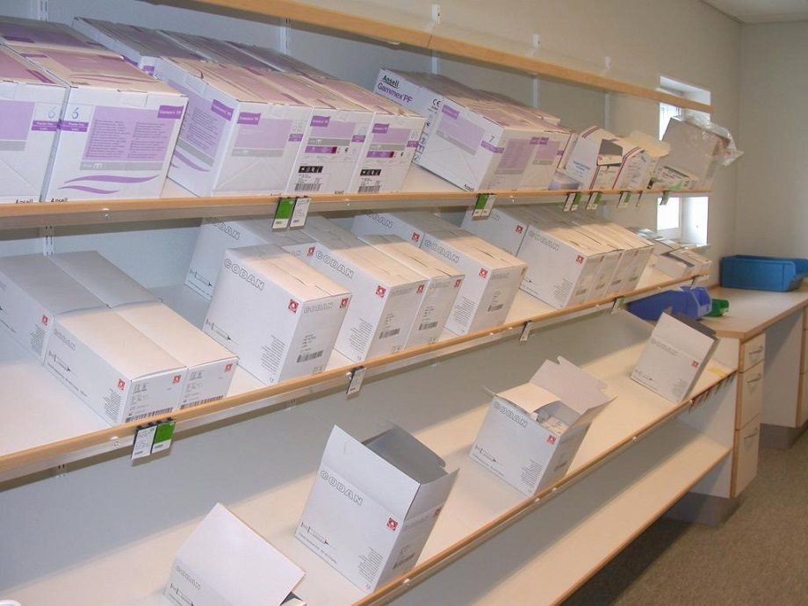
Avdelningsförpackning
Produkterna ska förvaras i sina avdelningsförpackningar
Sterila produkter placeras så de äldsta hamnar längst fram
Sterila och höggradigt rena produkter ska förvaras i stängt skåp eller i ett avskilt rum som inte används som genomgångsrum.

Slide 9
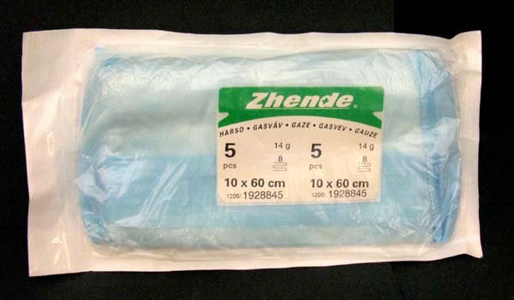
Produktförpackning
Hanteras så lite som möjligt då förpackning tagen ur sin ursprungsförpackning har kortare hållbarhetstid

Slide 10
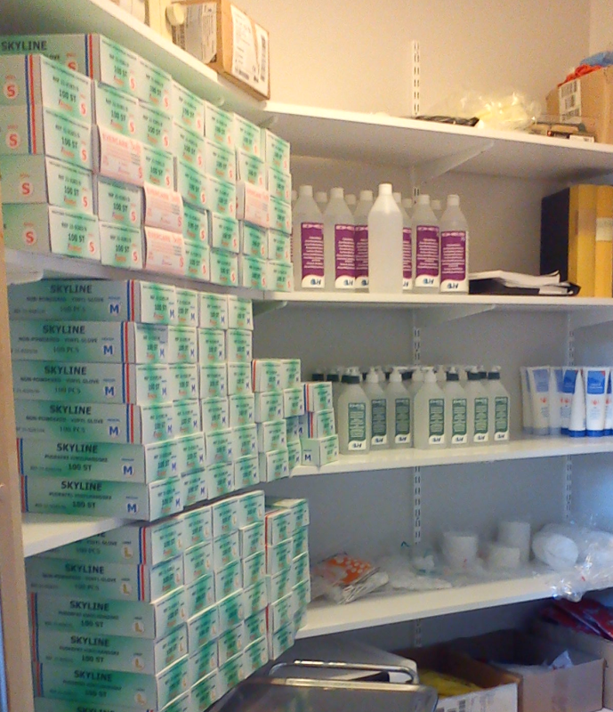
Förrådshantering
Rum för förvaring av medicinteknisk utrustning, hjälpmedel, flergångsmateriel, förbrukningsmateriel och ren tvätt ska finnas inom avdelningen.
Produkterna förvaras separerade utifrån renhetsgrad
(Rent, Höggradigt rent och Sterilt)
Får inte förvaras på golvet (45 cm ovan golv)
Skyddas mot fukt, damm och direkt solljus
Hyllor torkas med alkoholbaserad ytdesinfektion 1 gång/månad
Utse förrådsansvarig
Förrådsmaterialet hanteras med desinfekterade händer

Slide 11
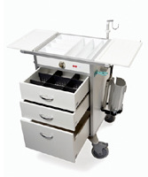
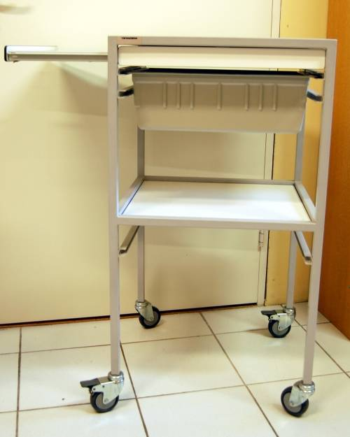
Närförråd
• Ska finnas rutin för rengöring och översyn
• Hantering med desinfekterade händer
• Fyll på ett mindre antal produkter för t.ex. en dags alt. en veckas förbrukning
• Oanvänt material ska inte läggas tillbaka i avdelningsförrådet
Städa/rengör en gång/vecka

Slide 12
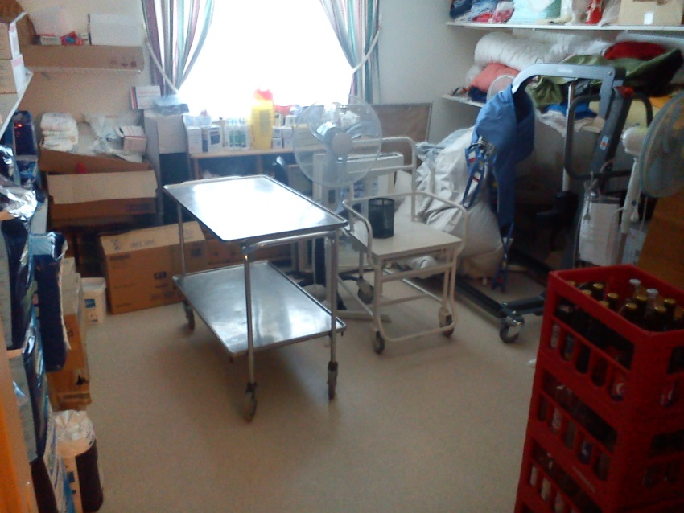
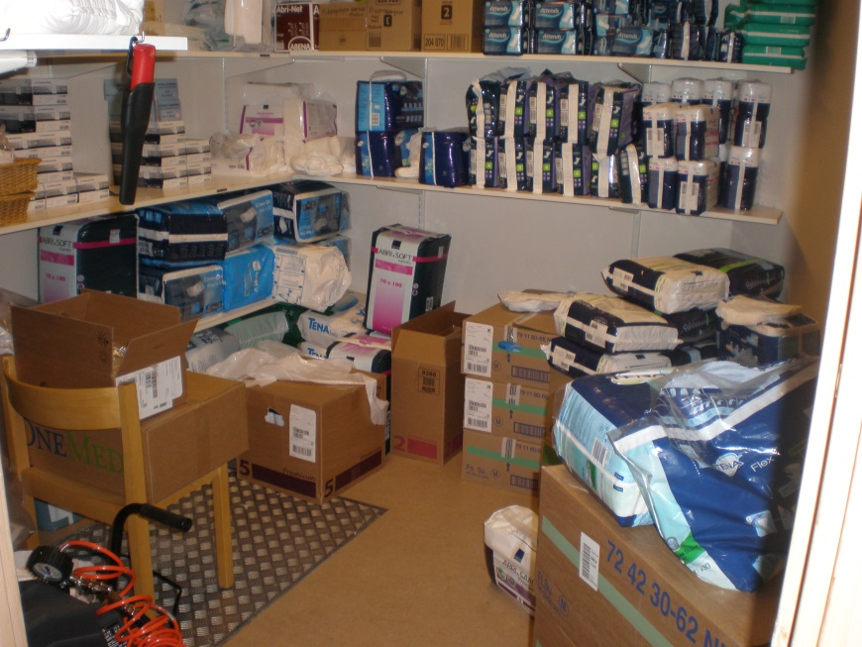
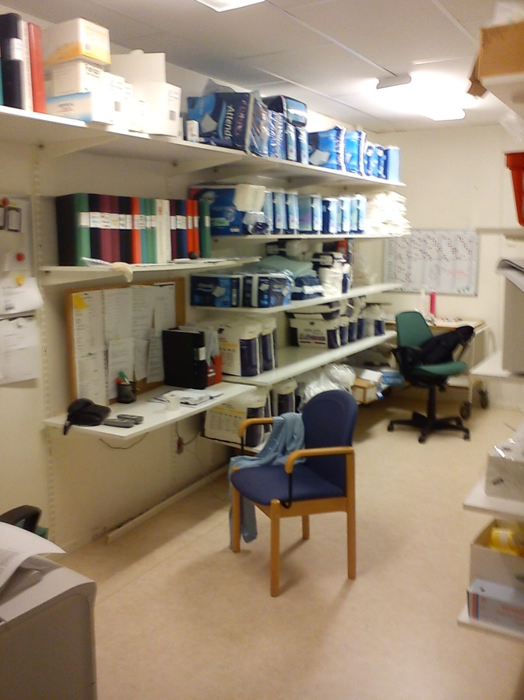
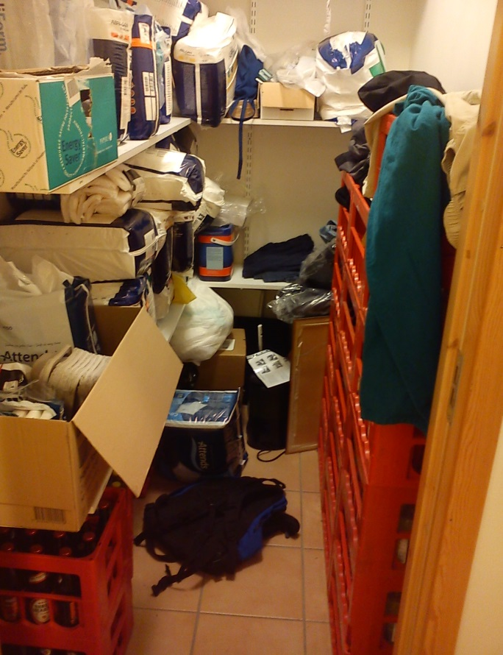
Så här ska det inte se ut…

Slide 13
